Slide 1
Základní škola a Mateřská škola Kozlov, příspěvková organizace
Prezentace školy

Slide 2
Stručná charakteristika školy
Základní škola v Kozlově tvoří jeden právní subjekt s MŠ
MŠ má jedno oddělení mateřské školy
Základní škola je málotřídní pro 1. – 5. ročník
Výuka v ZŠ probíhá v jedné kmenové učebně se spojenými ročníky (1. – 4.) a je zajištěna ředitelem školy a dvěma učitelkami
Součástí školy je i školní družina a školní výdejna
ŠVP ZV „Škola se stane místem, kam děti chodí rády“
ŠVP PV „Radostné a spokojené dítě=rovnováha duše a těla“

Slide 3
Společná práce, učíme se, hrajeme si
Klidné a nestresující prostředí školy zasazené do krásné přírody
Nízký počet dětí ve třídě (12 -15), umožňuje individuální přístup při vyučování
Zapojení moderních technologií do výuky
Zájmová činnost – hra na flétnu, hra na kytaru, počítačový kroužek, dramatická výchova
Velice dobrá spolupráce s obcí, rodiči a veřejností, společné akce – tvořivé dílny s rodiči, karnevaly, čarodějnice, společná posezení a besídky, výlety,….

Slide 4
Další aktivity
Pořádáme kulturní vystoupení pro rodiče a veřejnost, škola přispívá ke kulturnímu dění v obci
Navštěvujeme divadelní představení
Podnikáme turistické výlety
Již od MŠ navštěvujeme plavecký výcvik
Třídíme odpad, sbíráme druhotné suroviny
Spolupracujeme s kroužkem mladých hasičů
Spolupracujeme s denním stacionářem – akce na hřišti

Slide 5
Projekty
Málotřídky společně – projekt zaměřený na spolupráci a konkurenceschopnost
Peníze EU školám – „šablony“
Moderní vesnické málotřídní školy – volně navazuje na předcházející projekt Málotřídky společně
Projekt Otevřená škola - je zaměřen na podporu a realizaci kurikulární reformy základních škol v oblasti regionální působnosti, na spolupráci základních škol se státní správou a samosprávou s možností uplatnění inovativních forem spolupráce včetně zapojení škol do komunitního rozvoje.

Slide 6
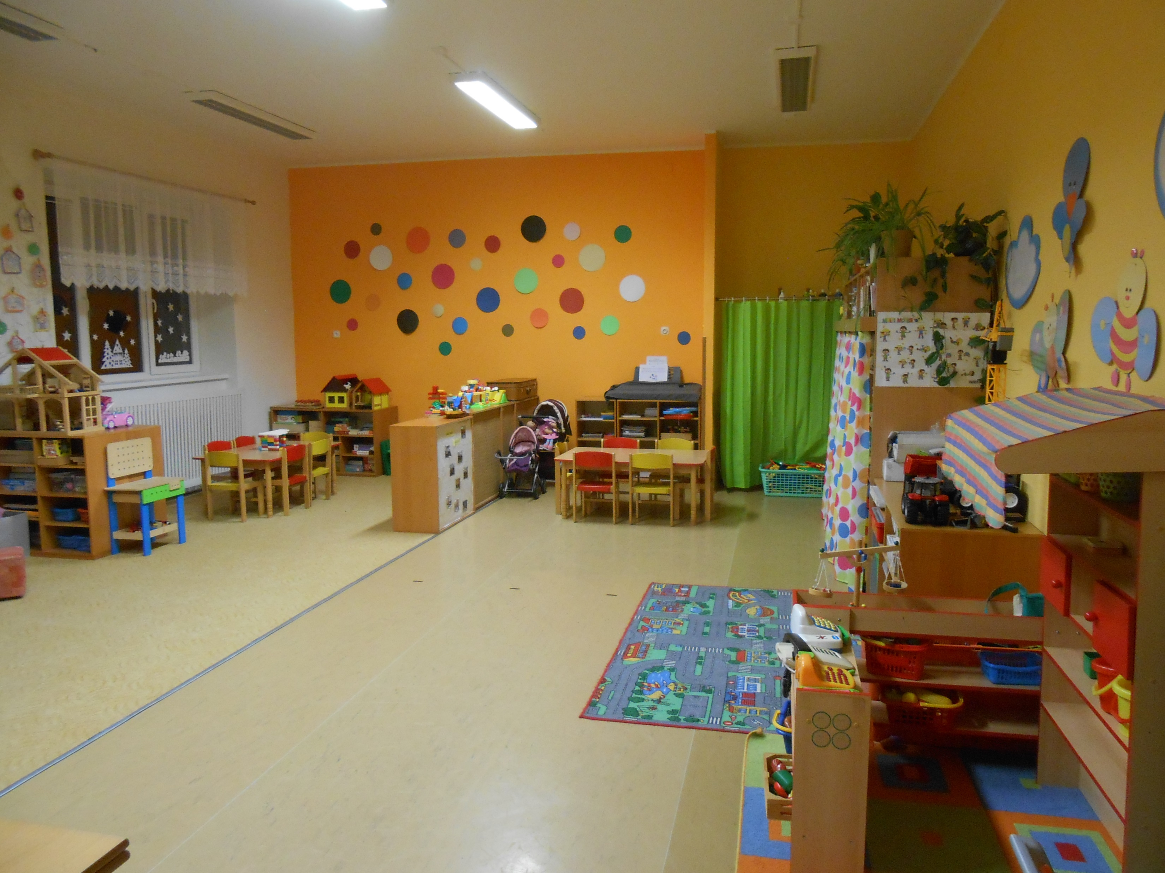
Třída MŠ

Slide 7
Nové soc. zařízení MŠ

Slide 8
Počítačová učebna

Slide 9
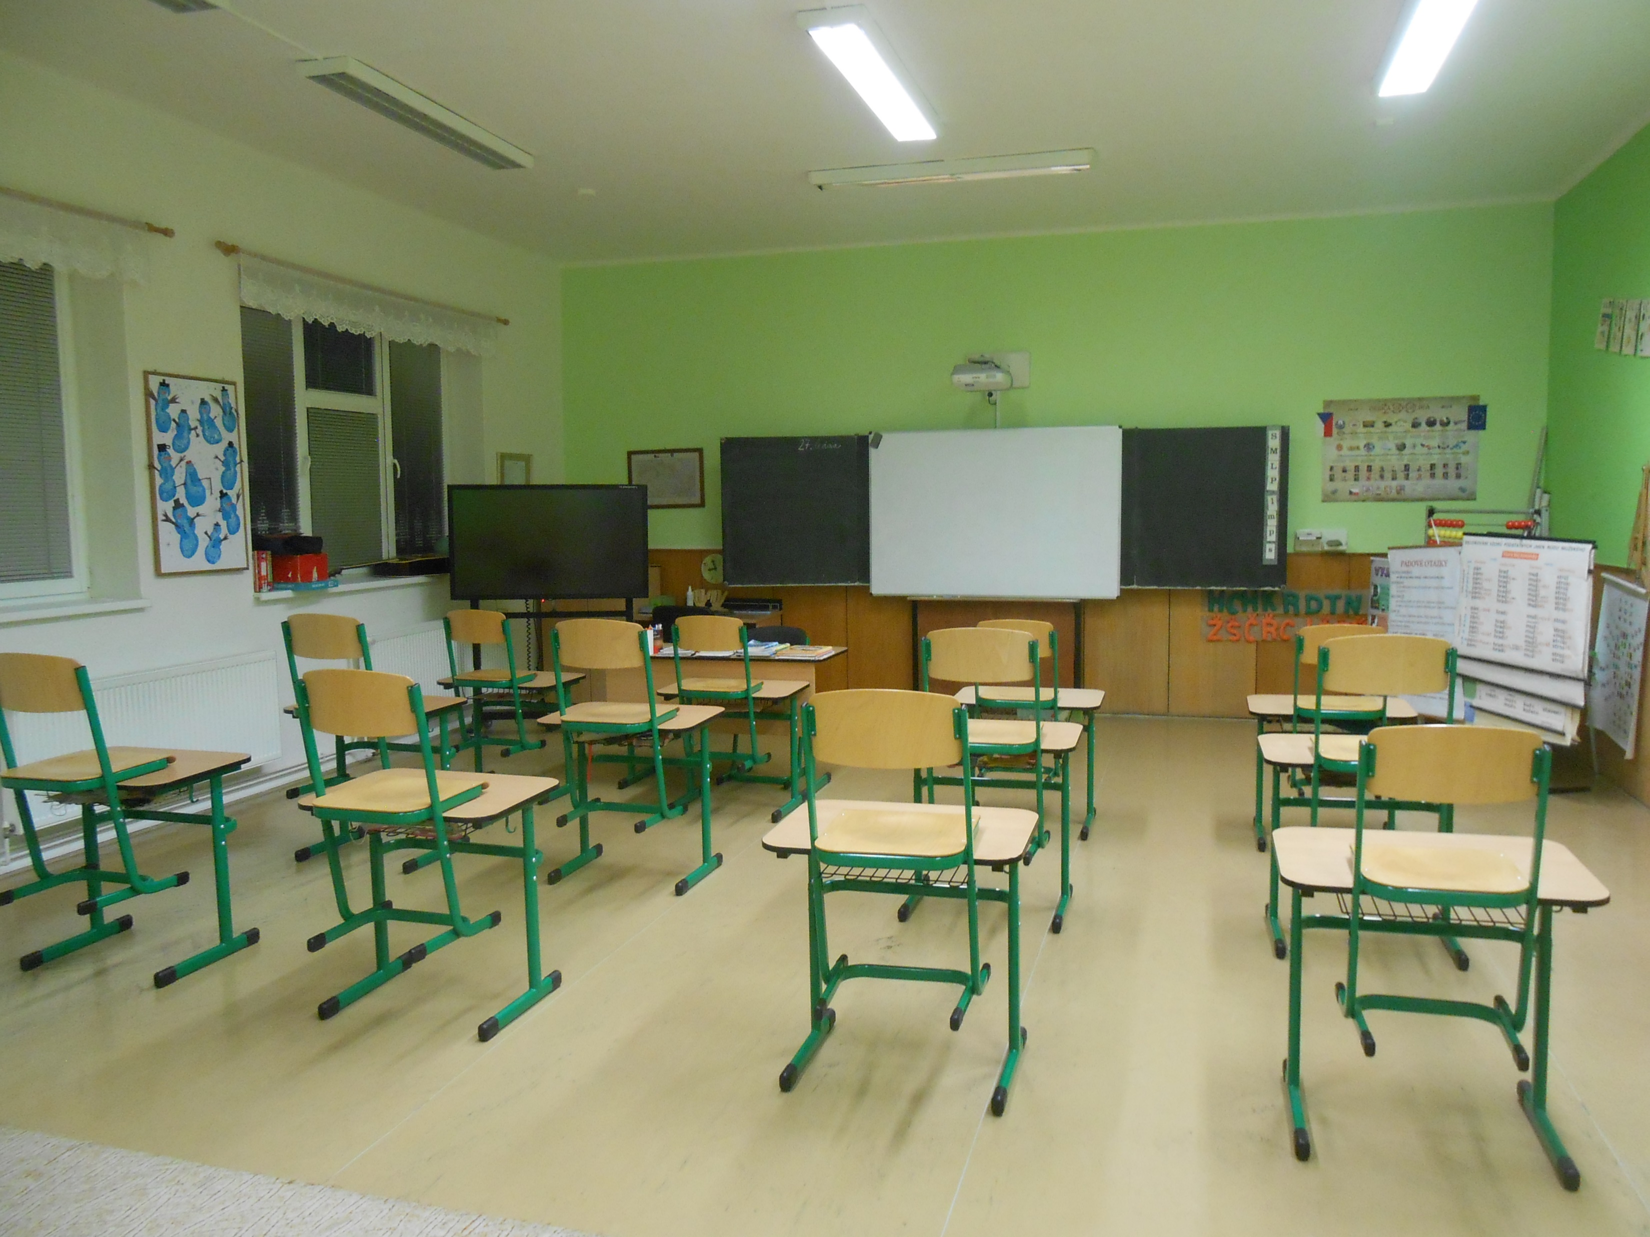
Učebna ZŠ

Slide 10
Za ZŠ a MŠ Kozlov
Děkuji za pozornost

